Slide 1

第五讲 代码安全检测及空指针检测
5.1 代码安全检测流程
5.2 指针相关安全检测需要注意的问题
5.3 代码信息提取
5.4 空指针引用简介
5.5 空指针引用检测方法

Slide 2
5.1 代码安全检测流程
1.检测内容
代码安全缺陷检测主要完成对程序源代码中安全缺陷问题的检测，该部分是程序安全静态分析工具的核心。它在前端工作的基础上，逐步遍历代码的中间表示，记录变量的有关信息，利用相关技术求解程序运行时可能的上下文执行环境，然后根据求得的上下文执行环境，依据系统制定的约束条件检测代码中存在的安全缺陷。
本课程主要检测C程序中的以下几类与指针相关的安全问题：
  缓冲区溢出
  内存泄漏
  空指针引用
  危险库函数引用
  变量未定值使用

Slide 3
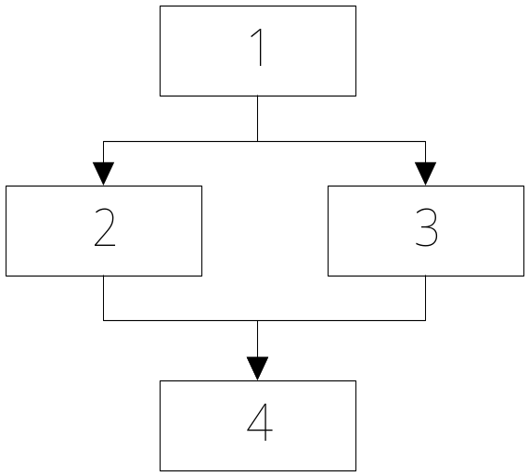
2.控制流图遍历方法
控制流图是系统后续工作的基础，在检测代码中的安全缺陷等操作时需要遍历控制流图，模拟程序的执行路径，根据操作类型提取相关的变量信息，并依次检测代码中存在的安全缺陷。
在遍历控制流图的过程中，可以使用深度优先遍历的算法完全模拟出程序的执行路径，当程序中分支嵌套较多时，路径会以指数级增长，效率较差。
在此，我们可以采用在顺序遍历的基础上并行处理控制流图中的分支部分的方法，即遇到分支结点后，首先遍历每条分支路径，然后再遍历分支结点之后的结点。

Slide 4
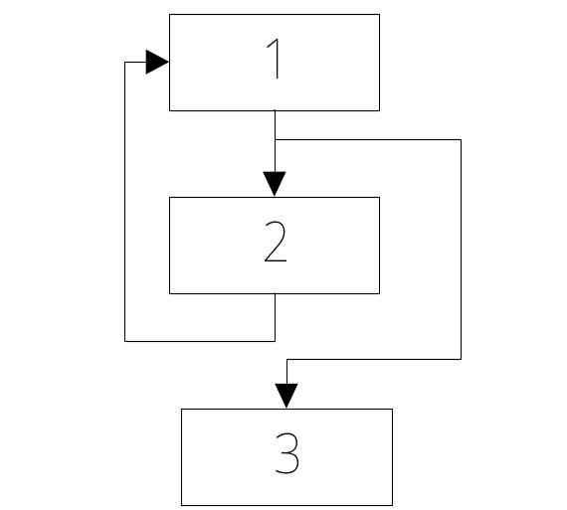
控制流程图分支、循环遍历的处理
对分支结构和所有分支路径是否都处理完毕的判断
  可以在基本块中加入指向前驱结点的结构信息，这样在开始分支的基本块1和结束分支的基本块4的后继、前驱结点被访问情况就可以判断所有分支路径是否都访问完毕了。
  在处理结点过程中将2、3结点的操作取并集作为处理结点4的前提。
对是循环结构的判断和循环体的处理
  可以根据检测内容对循环体遍历1遍还是多遍

Slide 5
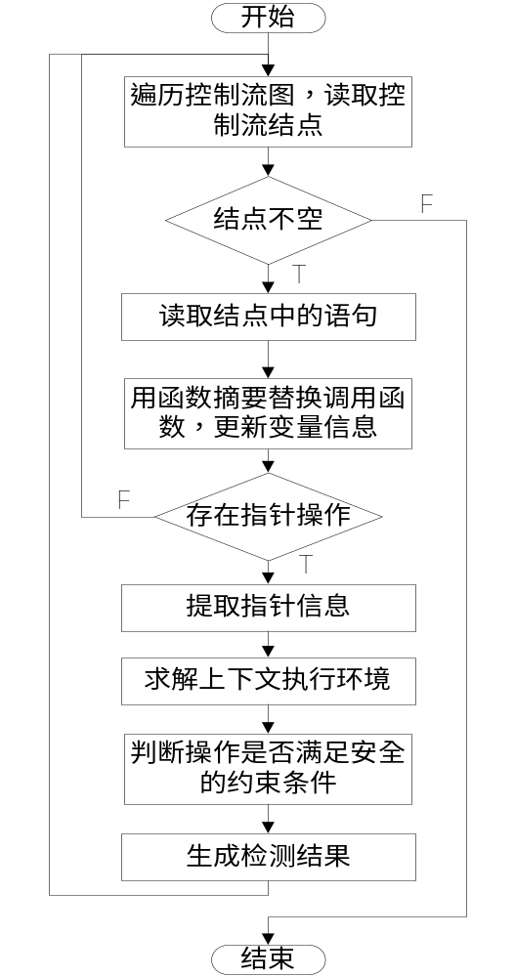
3.代码安全检测流程
代码安全缺陷检测遍历代码的控制流图，记录变量的有关信息，利用相关技术求解程序运行时可能的上下文执行环境，然后根据求得的上下文执行环境，依据系统制定的约束条件检测代码中存在的安全缺陷。
具体流程见右图：

Slide 6
4.实例
int *p;
void del()
{ delete p; }
int main()
{
p = new int();
del();
return 0;
}
代码声明了一个全局指针变量p；
del()函数的摘要信息中仅包含一个操作：释放p。
在分析主函数main()时，系统首先为全局变量申请了一个空间，其次调用了del()函数，在此系统并不是去分析del()函数，而是分析del()的摘要信息。进而知道主函数首先申请了一个空间，随后又释放掉该空间。
因此，系统未检测出安全缺陷问题。

Slide 7
5.2 指针相关安全检测需要注意的问题
1. 指针信息的提取
与简单变量不同，指针数据必须预先对指针变量的指向目标进行分析。所以需要为每个程序点建立指针与指向内存对象的映射关系（p,{o})。
静态分析的不确定性可能导致每个程序点的指针指向的为一个内存对象集合，即指针p和内存对象o是一对多的关系。
需要考虑指针别名问题，即多个指针同时指向一块内存对象，即p和o是多对一的关系。

Slide 8
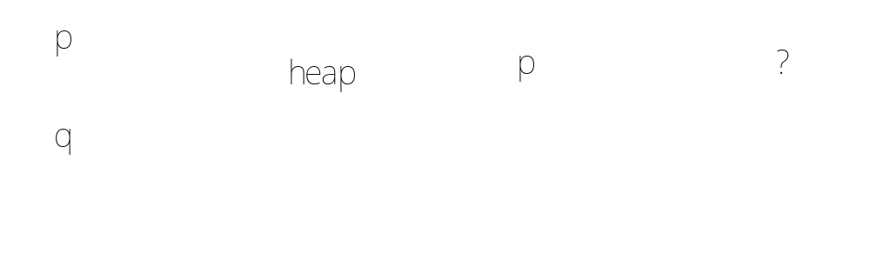
指针别名
一对指针表达式 p，q之间存在别名关系，是指它们的值相等，指向内存中的同一位置。
任意一个表达式都可以对内存内容进行修改，特别还可以进行释放和销毁等操作。当其他的表达式再使用该内存的值时就会受到相应的影响。
1 int *p, *q;
2 p = malloc();
3 q = p;
4 free(q);
5 *p = 5;

Slide 9
2. 指针指向信息的更改
指针初始定义时指向信息不确定，为非定值状态；
指针指向信息可以通过表达式更改，一般有以下三种类型表达式：
p=&a
p=malloc( ) 和 p=alloc( )
p=q
动态内存块的释放
free(p)
3.指针引用
*p , p[i] , p->f

Slide 10
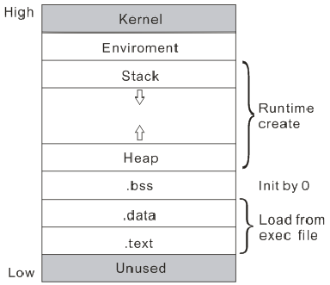
4. 内存对象的类型——动态分配和静态分配
静态区(static space) :数据对象所占用的空间在编译时就确定，其地址可以编译进目标代码中（如静态static变量和全局变量）；
栈区（stack space）:用于存放函数的局部数据和函数被中断时的中断现场内容；
堆区（heap space）：主要用于存放动态申请的数据对象 （如C语言的malloc, calloc, free, new, delete），需要手动申请和释放内容空间。

Slide 11
5. 指针变量作用范围——局部化问题
void main( )
{
}
int a = 1; B1
int b = 1;
{
}
printf(“a = %d, b = %d\n”, a, b);
int b = 2; B2
{
}
{
}
int a = 3; B3
printf(“a = %d, b = %d\n”,a, b);
a = 3, b = 2
int b = 4; B4
printf(“a = %d, b = %d\n”,a, b);
a = 1, b = 4
a = 1, b = 1

Slide 12
一个局部化区域内定义的变量其有效范围是该局部化域。
局部化域的识别：
需要识别不同的局部化区域，并体现出局部化区的嵌套关系，进入一个新的局部化区域时建立新局部化表，退出该区域时应该立即释放该域定义的所有指针变量并更改指向信息。
局部化域内声明指针变量：
需要在当前局部化表中登记该指针变量信息，并初始化其指向内存为未知unknown状态。
局部化域内指针变量使用性出现：
按着由内层到外层的次序查找该变量登记的局部化表，根据相应表达式更改指针指向关系，进行漏洞检测。

Slide 13
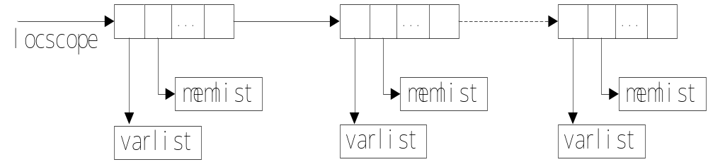
5.3 代码信息提取
1.数据结构设计
将作用域结构分为两种：
      全局作用域glbscope：全局变量列表
      局部作用域locscope：局部变量列表
    全局作用域链表本质上是一个全局变量的链表，其中变量的作用域都是相同的。局部作用域链表则相对复杂些，具体结构可以如下：

Slide 14
局部作用域使用了一个链表来表示作用域的嵌套关系
  memlist是当前作用域内关于内存空间属性的链表
  varlist是当前作用域内关于局部指针变量属性的链表
该链表只允许系统在链首进行添加和删除作用域结点，这样就可以完成对作用域的嵌套的表示。
  当遇到一个新的作用域时，则为该作用域生成一个作用域结点并插入到链表头locscope处。如果前作用域结束，则删除链首结点。
  这样的链式结构可以确保链表元素始终代表当前作用域。如需查找上层作用域内的变量，只需要从链首汗始逐次遍历作用域链表的结点。

Slide 15
2)指针变量结构varlist
指针的相关信息不仅仅包括指针的类型、指针本身的值等，还包括指针指向的内存空间的属性，如该空间的类型、内存空间的大小以及指针值在该空间所处的位置等信息。这些信息是判断指针操作合法性的基础。基于以上原因把指针信息分为指针变量本身的属性信息和分配的内存空间的属性信息，可以方便地判断内存泄漏、缓冲区溢出、指针别名等问题。
下面分别给出指针变量属性信息和分配的内存空间的属性信息的数据结构：

Slide 16
指针变量数据结构:
typedef struct varinfo
{
char *pname;
int id;
typeinfo tinfo;
int curindex;
struct varinfo *bronode;
struct varinfo *next;
}LISTVAR;
LISTVAR *varlist;
varinfo是存储指针属性的数据结构
其中:
pname代表着指针变量的名称；
id代表该指针引用的内存空间的属性信息的id，初始化为0，表示未指向任何一个内存空间；
tinfo表示指针的类型信息，如指针指向的数据类型的大小等；
curindex是指针指向的位置在内存空间所处位置的索引值，初始化为0；
bronode指向该指针可能的另一种属性值；
next指向链表中的下一个元素结点。
Size
Kind
tinfo
IntSize
intType

Slide 17
3)内存空间结构memlist
内存空间数据结构:
typedef struct meminfo
{
int id;
int size;
int tsize;
bool type;
int visnum;
int malloctype
struct meminfo *next;
}LISTMEM;
LISTMEM memlist;
meminfo是内存空间属性的数据结构
其中：
id是内存空间结点的唯一标识，每个内存空间具有唯一的id；
size是内存空问中可以存储的元素个数，指针对空间的引用地址需在0和size-1之间；
tsize是内存空间占用的字节数；
type表示该内存空间类型，true表示动态分配的内存空间，false表示静态分配的内存空间；
visnum表示该内存空间被引用的次数， -1表示该内存空间被释放；
malloctype表示该内存空间的申请方式，供后面释放该内存空间时判断是否发生溢出使用；
next指向链表中的下一个元素结点；

Slide 18
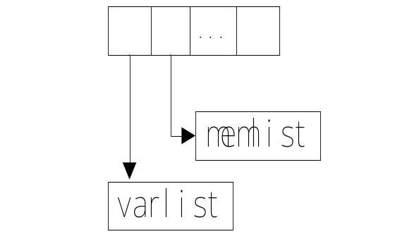
在指针变量声明时，为该指针变量申请一个varinfo结构的变量，并加入相应作用域结点的变量链表varlist中。
当该指针被其他指针赋值p=q时，结构中p的id、curindex等值变为赋值指针q属性相应的值，并将被赋值指针p原来指向的内存空间属性的引用值减1。
当一个作用域结束时，遍历链表varlist，分别将其引用的内存空间的属性结点的引用值减一。然后遍历当前作用域内的内存结点属性链表，将其中type为true，visnum大于0的结点添加到全局作用域内。这些结点代表动态分配的、未被释放的且引用地址已被赋给外层作用域的内存空间结点。

Slide 19
2.指针属性信息的提取
在检测源代码中存在的安全缺陷时，需要遍历代码的每一步操作，根据不同的操作类型提取、更新有关指针的信息：
1)声明操作
  指针的声明：为该指针变量分配一个varinfo类型的变量，并使用默认值填充该变量的信息，如指向内存空间标号的id设为0、当前索引位置设为0等。并将该变量添加到其对应作用域的变量链表中。
  数组的声明：首先生成一个meminfo的变量，存储其声明的变量空间信息。如为该空间自动生成的唯一标识id、该内存空间的类型、空间中存储的元素个数等信息，并将该空间的访问次数设置为1，type设置为false表示为静态申请空间。将该变量添加到对应作用域的内存空间链表中。然后为数组名定义一个varinfo变量，并设置其对应信息，如把引用id设置为刚才定义的一个meminfo变量的id。

Slide 20
2)赋值操作
当指针被赋值时，首先检查赋值指针是否为空指针，若不为空，则将赋值指针的属性赋给被赋值指针属性，主要包括：
a)将被赋值指针的引用空间的引用次数减一；
b)将被赋值指针的引用id修改为赋值指针的id；
c)该赋值指针的引用id对应的空间地址的引用次数加一；
d)将被赋值指针的索引值设为赋值指针的索引值。
如：p=q; p、q为两个指针
首先判断q是否为空指针，若不为空，将存储有p指针信息的varinfo结构中的id设为q引用的id。并将该id对应的meminfo的引用次数加一。此外，若p在赋值之前已经和某内存空间关联，则首先根据p对应varinfo数据结构内的id，找出该id对应的meminfo变量，将其visnum减1。
当赋值操作的右面为变量的取地址操作时，则首先为该变量对应的空间定义一个meminfo结构的变量，用于存储其对应的信息。在该变量中，将其type置为false，代表该块空间为静态申请的空间，并把该变量内记录元素个数的变量visnum设置为1。

Slide 21
3)内存分配
在遍历语法树中的语句节点遇到动态内存分配操作时,为该块内存空间定义一个meminfo类型的变量。主要包括：为该变量生成一个唯一标识id、该空间中存在的变量类型、存储的元素个数等等。最后把该meminfo类型的变量插入到当前的作用域的内存空间链表中。动态分配内存空间往往会与赋值操作关联在一起，对于其后变量的赋值操作参见上面的赋值操作部分。
4)内存释放
在遇到内存释放操作时,从当前作用域开始,向上层逐层遍历varlist链表，根据节点中pname字段找到释放指针变量对应的varinfo数据结构。读取该结构的id字段并置为0。再在memlist中寻找id为刚才读取的id的meminfo，将该变量的visnum置为-1，表示该块空间已经被释放。

Slide 22
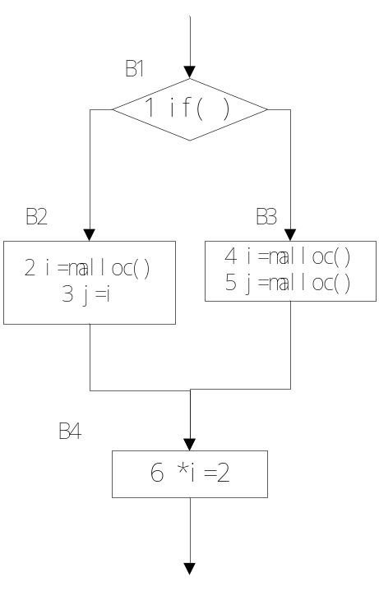
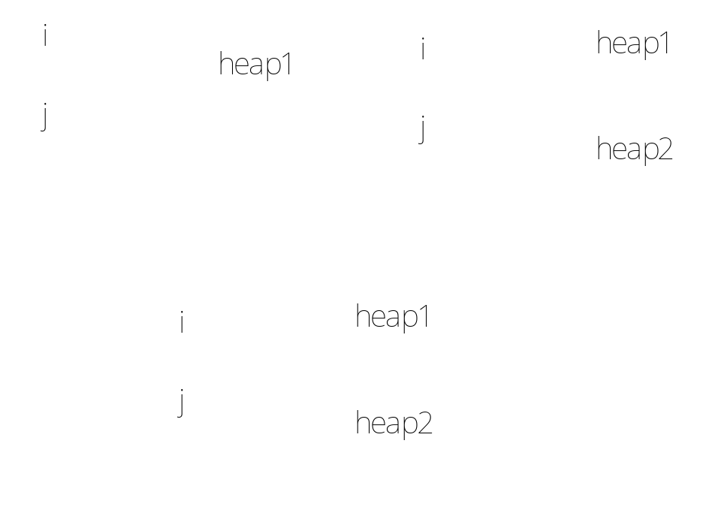
3.控制流结点信息的合并
当程序数据流具有分支结构时，可能不同的分支对指针变量的使用情况不同。所以回到主控制流结点时需要对各分支控制流信息进行整合，也就是说指针变量的内存空间可能是多个值的集合。可以利用varinfo的bronode指向该变量其他取值。

Slide 23
5.3 空指针引用简介
1. 空指针
[定义 空指针]：是指未被赋值或者指向非法地址空间的指针变量。
2.空指针引用
空指针引用问题也称非法解引用，主要存在两种情形:
使用的指针指向的资源被释放，将会引起系统崩溃。
使用的指针未被赋予合法地址（已释放或未定值），会得到非预期的错误数据。
因此，检测这类问题的重点就是检查指针是否指向了有效的地址空间。

Slide 24
3.空指针引用实例
void func(){
char str[]="it is a bug";
char *p=new char[512];
delete []p;
strcpy(p,str);
}
该段代码主要是完成两个内存空间之间的内容的复制。但是在复制之前，指针p指向的目的地址空间已经被释放，所以在进行复制操作时，就发生了空指针引用问题，为程序的安全运行埋下了隐患。

Slide 25
5.4 空指针引用检测方法
1.检测流程
遍历程序的控制流图过程中，遇到指针操作时会根据前面记录的指针信息检测是否存在空指针引用问题，具体分为两种情况：
指针是否为空，即指针对应的varinfo的id是否为0；
指针引用的地址空间是否被释放，即引用的空间id标识的内存空间的meminfo的visnum字段是否为-1；
若任意一种情况成立即判定发生了空指针引用的操作。具体流程见下图：

Slide 26
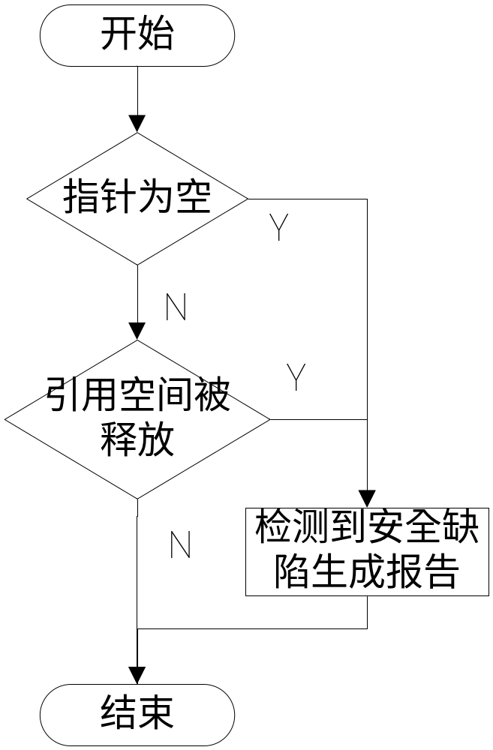
空指针引用检测流程

Slide 27
2. 特殊情况处理
检测循环体中存在的空指针引用问题时，需要对整个循环体再次遍历，在此次遍历中仅以上次遍历记录的指针信息为基础检测循环内存在的空引用问题，主要用于检测循环结束时释放的指针在下次循环开始处被引用而引发的安全问题。如：
int *p=new int;
while(E){*p=1 ; delete p;}
在一次循环结束后，指针p引用的空间被释放，但是下次循环中却对其进行了赋值，存在空指针引用问题。

